Slide 1
Magdalena Grodzka- Gużkowska

Slide 2
Magdalena Grodzka- Gużkowska

Slide 3
Magdalena Grodzka- Gużkowska
Urodziła się 7 stycznia 1925 roku
Zmarła 6 stycznia 2014 roku
Jej ojcem jest Zygmunt Rusinek
Jej matką jest Janina
Jej ojciec był politykiem i działaczem społecznym, a jej matka była nauczycielką
Magdalena uczyła Żydów, opiekowała się wyprowadzonymi z getta żydowskimi dziećmi
Magdalena była dwukrotnie żonata : z Romanem Grodzkim i z Krzysztofem Gużkowskim. Z pierwszego małżeństwa miała dwóch synów

Slide 4
Życorys
Magda Grodzka- Gużkowska urodziła się 7
stycznia 1925 roku. Jej ojcem był polski polityk ,
działacz społeczny Zygmunt Rusinek. Ze strony
matki miała pochodzenie żydowskie. Uczęszczała
do endeckiej szkoły Cecylii Plater-Zyberk. Była
Harcerką.

Slide 5
Podczas II wojny światowej działała w konspiracji. Była członkiem
grupy likwidacyjnej. Współpracowała też z "Żegotą". Zajmowała się uczeniem
Żydów wyciągniętych z getta funkcjonowania w mieście oraz opiekowała się
żydowskimi dziećmi ratowanymi przez Żegotę. 1 sierpnia 1944 wybuch
powstania warszawskiego zaskoczył ją i jej narzeczonego Romana Grodzkiego
pod domem jego rodziców przy ul. Książęcej. Cudem uniknęli rozstrzelania
przez oddział własowców. Wkrótce udało im się dołączyć do powstania. Służyli
w batalionie "Kiliński" Po kapitulacji powstania trafiła do obozu w Lamsdorfie.
Potem była w obozie Muhlbergu i Blankenheimie. Po wkroczeniu Amerykanów
do Blankenheim została tłumaczką oficerów gen. Pattona.

Slide 6
Po wojnie z ojcem i narzeczonym wyemigrowała
do Wielkiej Brytanii, a potem do Kanady.
Pracowała m.in. jako dozorczyni, fryzjerka,
pielęgniarka, pomywaczka w rezydencji siostry
Króla Jerzego. W latach 70. powróciła do Polski.
Z mężem Krzysztofem Gużkowskim prowadziła
terapię dzieci autystycznych i ich rodzin. Jest
autorką książek dotyczących autyzmu.

Slide 7
Zmarła 6 stycznia 2014, została pochowana na
Cmentarzu żydowskim przy ul. Okopowej w
Warszawie. 5 czerwca 2014 w warszawskim
Ogrodzie Sprawiedliwych odsłonięto kamień
upamiętniający jej osobę i posadzono drzewo
pamięci.

Slide 8
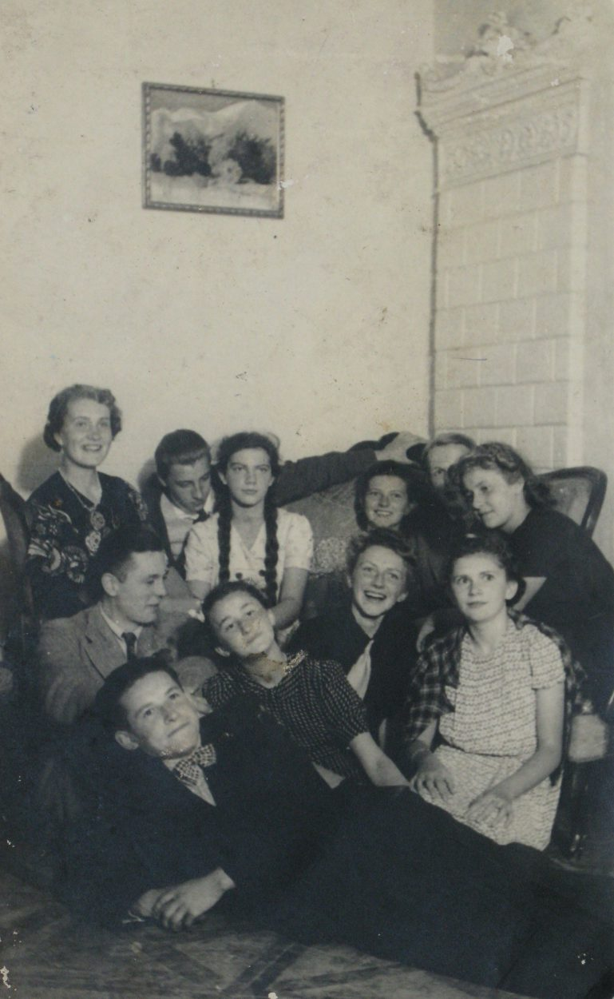
Magdalena Grodzka - Gużkowska w
Grupie młodzieży podczas tzw. tajnych
kompletów.

Slide 9
Osiągnięcia
W styczniu 2008 została uhonorowana tytułem Sprawiedliwy wśród Narodów Świata.
W październiku 2008 została odznaczona Krzyżem Komandorskim Orderu Odrodzenia Polski
W 2011 otrzymała Nagrodę im. Ireny Sendlerowej

Slide 10
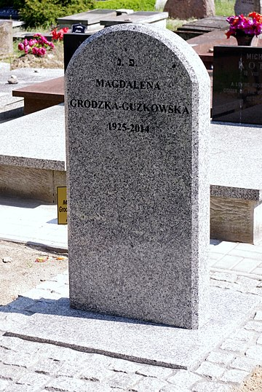
Grób
Grób pisarki Magdaleny Grodzkiej - Gużkowskiej
na Cmentarzu żydowskim przy ul. Okopowej w
Warszawie

Slide 11
Dziękuję za uwagę
Anna Kowalska kl.V a

